Slide 1
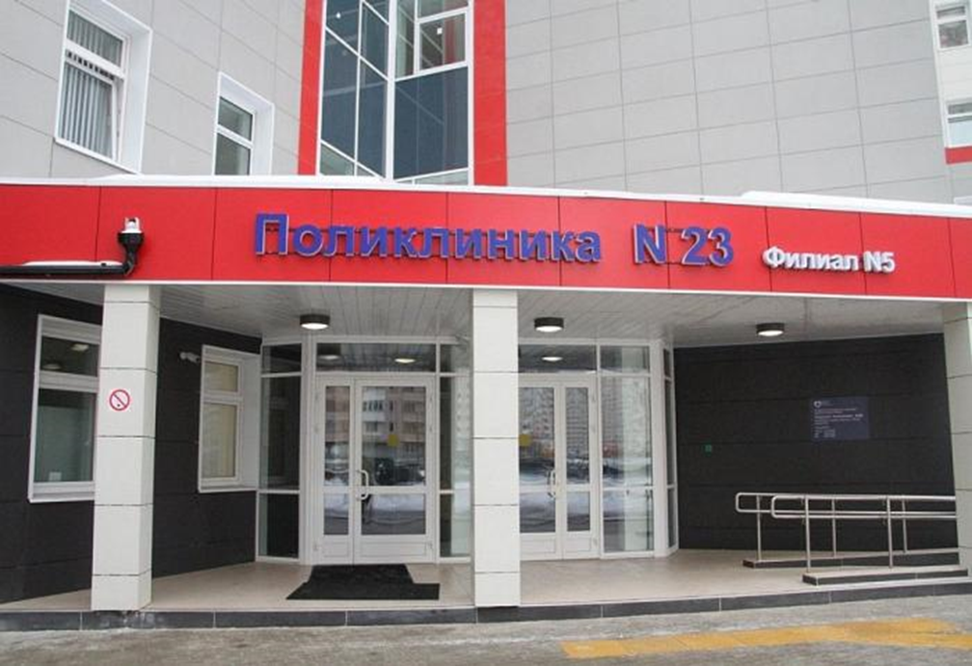
ДЕПАРТАМЕНТ ЗДРАВООХРАНЕНИЯ ГОРОДА МОСКВЫ ГОСУДАРСТВЕННОЕ БЮДЖЕТНОЕ УЧРЕЖДЕНИЕ ЗДРАВООХРАНЕНИЯ «ГОРОДСКАЯ ПОЛИКЛИНИКА № 23» филиал №5

Slide 2
Отчет работы ГБУЗ «ГП № 23 ДЗМ»
филиала № 5 за 2017 год
ГБУЗ «ГП № 23 ДЗМ» филиал № 5 открыт 10.02.2017. Расположен в новом районе Некрасовка по адресу: ул. Недорубова, д. 2, в шестиэтажном здании. Это - многопрофильное лечебно-диагностическое учреждение, оказывающее первичную медико-санитарную помощь, специализированную, в т. ч. гинекологическую помощь взрослому и детскому населению района Некрасовка города Москвы, а также прикрепленному населению Московской области. Структурные подразделения выполнены с учётом отсутствия пересечения потоков детского и взрослого населения. Территория поликлиники благоустроена.
Мощность обслуживания ГБУЗ «ГП № 23 ДЗМ» филиала № 5, включая прием детского населения, составляет 750 посещений в смену,
1500 посещений в день.

Slide 3
Основные задачи ГБУЗ «ГП № 23 ДЗМ» филиала № 5
- оказание первичной доврачебной и врачебной помощи и некоторых видов специализированной помощи детскому и взрослому населению, в том числе на дому
- ранняя диагностика заболеваний у лиц с повышенным риском развития соматических заболеваний, требующих дообследования и лечения в амбулаторно-поликлинических учреждениях, а также в стационаре
- организация и проведение профилактических мероприятий, направленных на снижение заболеваемости, инвалидности и смертности, в том числе мероприятий по санитарно-гигиеническому воспитанию и пропаганде здорового образа жизни

Slide 4
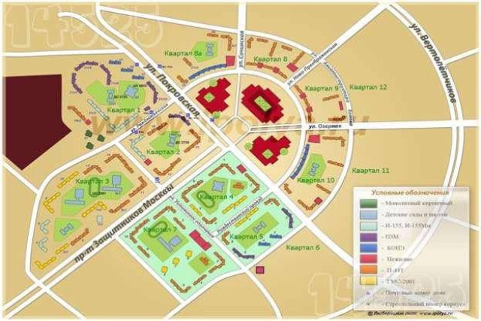
ПРИКРЕПЛЕННОЕ НАСЕЛЕНИЕ 2017 ГОД

Slide 5
Структура ГБУЗ «ГП № 23 ДЗМ» филиал № 5
Терапевтическая служба:
Терапевтическое отделение (терапевты, ВОП)
Консультативно-диагностическое отделение
Профилактическое отделение
Реабилитационное отделение
Женская консультация
Педиатрическая служба:
Педиатрическое отделение № 1 (участковая служба)
Педиатрическое отделение № 2 (отделение медицинской профилактики в ОУ)
Консультативно-диагностическое отделение

Slide 6
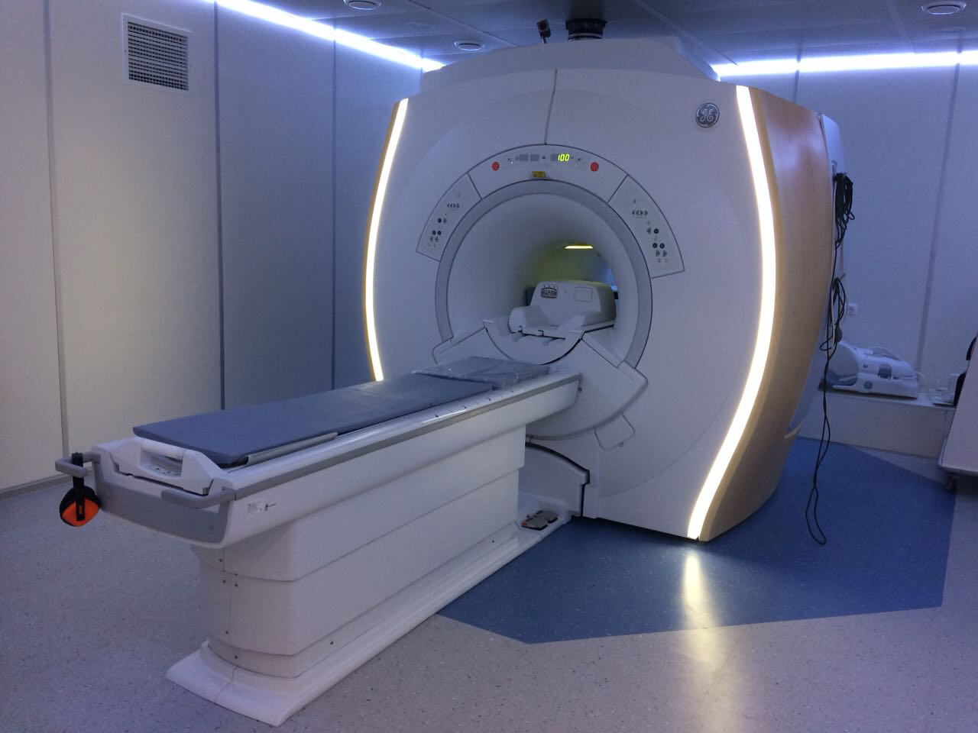
Консультативно-диагностическое отделение № 1
- Врач-кардиолог
- Врач-невролог
- Врач-офтальмолог
- Врач-оториноларинголог
- Врач-хирург
- Врач-уролог
- Врач-эндокринолог
- Функциональная диагностика
- Ультразвуковая диагностика
Лучевая диагностика
(рентгенография, флюрография, МРТ)
- Лабораторная диагностика

Slide 7
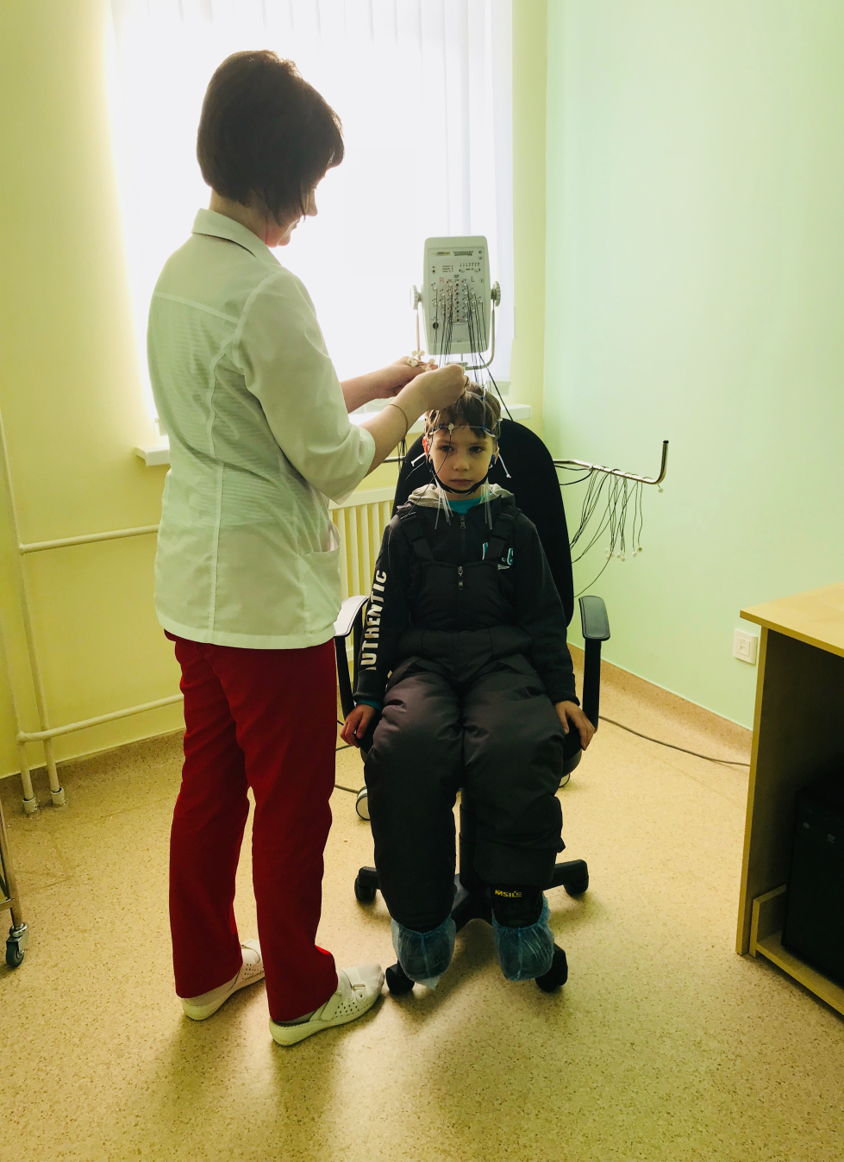
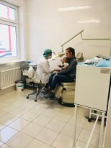
Консультативно-диагностическое отделение №2.
- Врач-оториноларинголог
Врач - офтальмолог
Врач –акушер-гинеколог
Врач-невролог
Врач-ортопед
Врач-эндокринолог
Врач –кардиолог детский
Врач – хирург детский
Врач-уролог-андролог детский
Врач функциональной диагностики
Врач -УЗИ
Прием врачей специалистов проводится в две смены с 8.00 до 20.00
При необходимости маршрутизация детей осуществляется в лечебные учреждения 3 уровня.

Slide 8
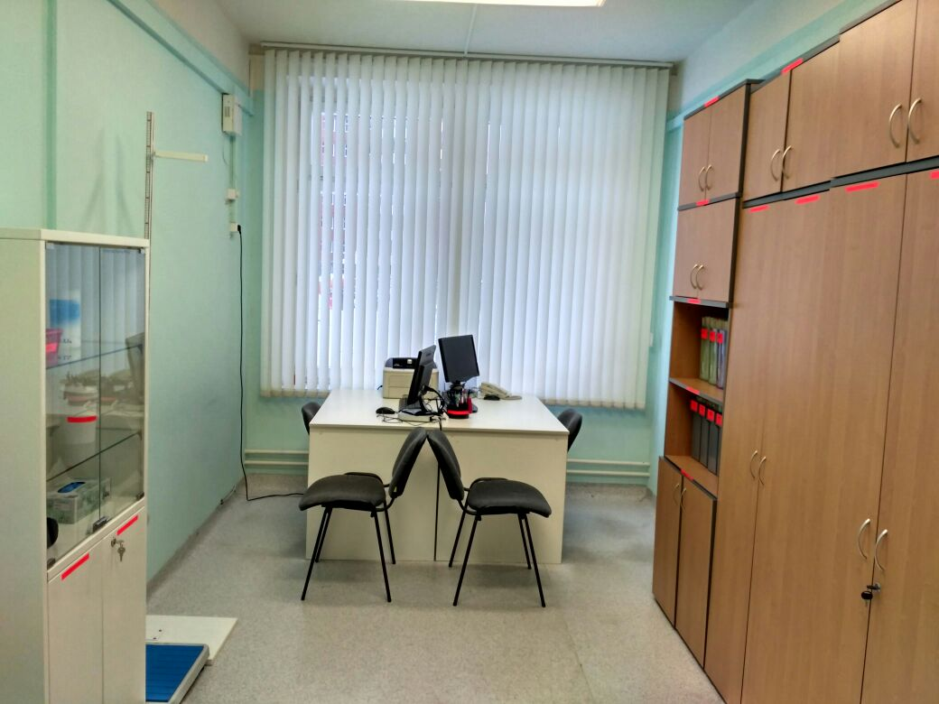
Педиатрическое отделение № 2
Оказывает первичную медико-санитарную помощь в 3-х образовательных комплексах района Некрасовка города Москвы. В составе 3-х образовательных комплексов: 4 школьных отделения и 5 дошкольных отделений. Из них, 01.09.2017 открыты: ГБОУ Школа № 2048 на 2100 учащихся и дошкольное отделение ГБОУ Школа № 2051 на 312 детей.
Общая численность учащихся в 3-х образовательных комплексах на 01.12.2017 – 6003.

Slide 9
Укомплектованность участковой терапевтической службы
Количество участков - 8
2017 год | По штату | Физические лица | Укомплектованность
Врачи | 8 | 5 | 62,5%
Средний медперсонал | 9 | 9 | 100%
Укомплектованность участковой педиатрической службы
Количество участков - 8
2017 год | По штату | Физические лица | Укомплектованность
Врачи | 8 | 6 | 75%
Средний медперсонал | 8 | 7 | 87,5%

Slide 10
Посещаемость учреждения в 2017 году.
Отчетный период | Число посещений врачей к взрослому населению |  |  |  |  |  | Число посещений врачами на дому
 | всего | % | по поводу заболеваний | % | профилактические | %
Выполнено 5 филиал | 91951 |  | 53428 |  | 41918 |  | 134
Выполнено 4+5 филиал | 199173 | 147,7% | 117707 | 140,5% | 59906 | 143,1% | 9038
Отчетный период | Число посещений врачей к детскому населению |  |  |  |  |  | Число посещений врачами на дому
 | всего | % | по поводу заболеваний | % | профилактические | %
Выполнено 5 филиал | 90394 |  | 41918 |  | 36007 |  | 15692
Выполнено 4+5 филиал | 148806 | 88,7% | 60191 | 41,4% | 62394 | 154,1% | 26066

Slide 11
Анализ заболеваемости среди населения:

Slide 12
Количество пациентов, состоящих под диспансерным наблюдением.
Взятие на диспансерный учет.

Slide 13
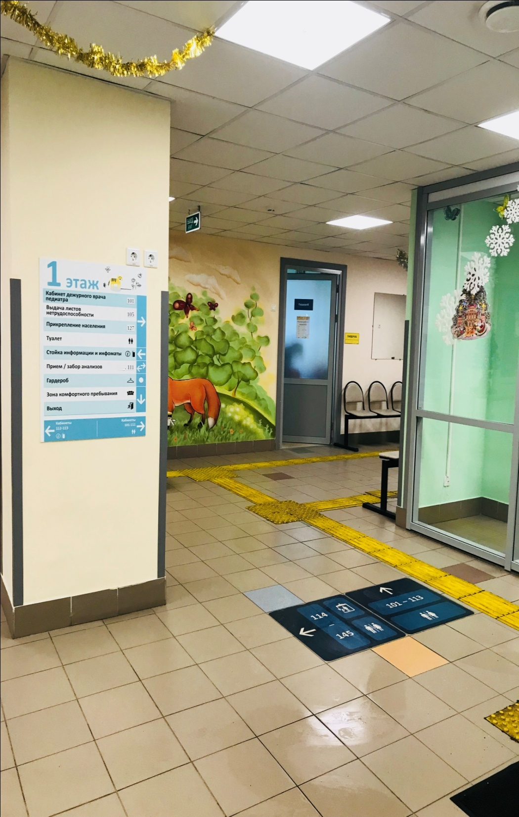
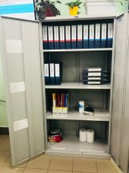
В конце 2017 года в работу филиала внедрена программа Департамента Здравоохранения г. Москвы «Входная группа».
Которая создана для более комфортных условий обслуживания пациентов. Так же внедрена система «5С», которая приучает сортировать, систематизировать, содержать в чистоте, стандартизировать и совершенстворвать, что позволило сотрудникам поликлиники организовать свое рабочее место и время с наибольшей эффективностью.

Slide 14
Отделение медицинской реабилитации
В 2017 году на базе отделения реабилитации организованы занятия «Скандинавской ходьбы».
В группу «Скандинавской ходьбы» входят пациенты: с заболеваниями опорно-двигательного аппарата, эндокринологическими заболеваниями.
При занятии ходьбой с палками работают все основные группы мышц, разгружается позвоночник, улучшается работа сердечно-сосудистой системы, мозга, опорно-двигательной системы и всех внутренних органов. «Скандинавская ходьба» - это эффективной метод профилактики от всех болезней и избыточного веса, а также путь общения для людей, живущих в мегаполисе.
Хотите выглядеть стройнее, выправить осанку, сбросить лишний вес, быть здоровым - приходите к нам!

Slide 15
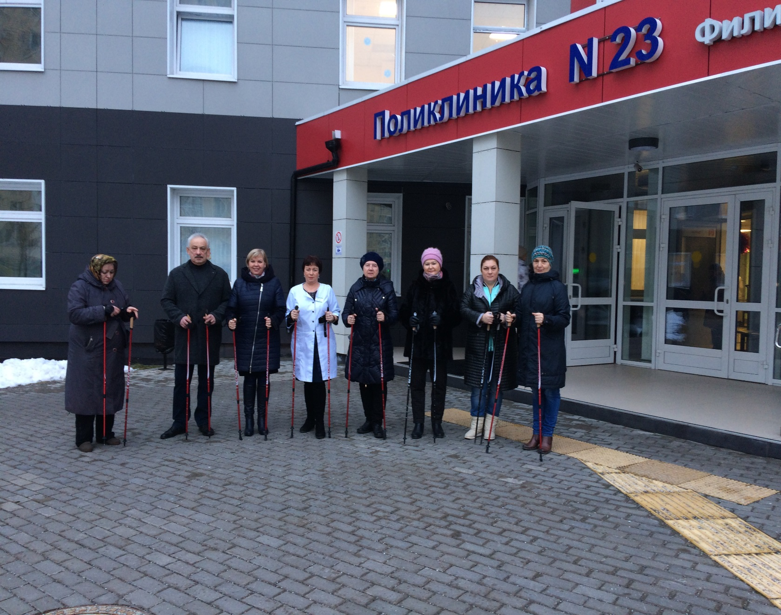
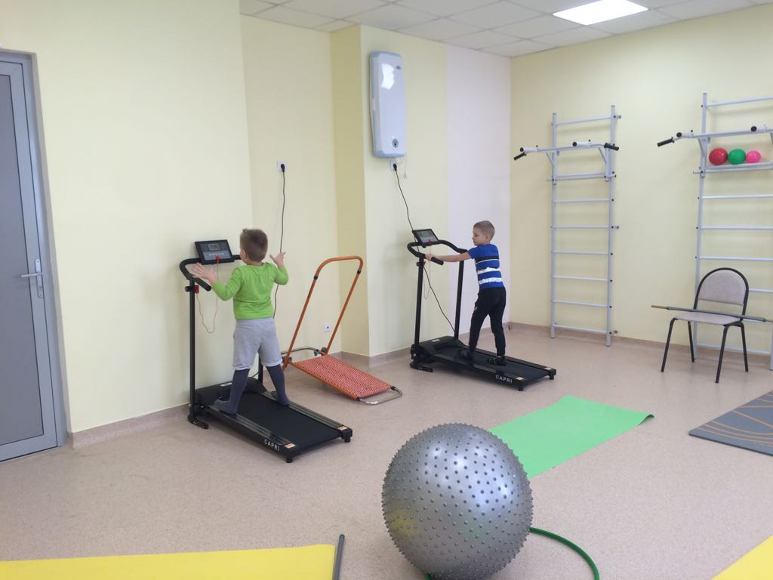
СКАНДИНАВСКАЯ ХОДЬБА
ЗАНЯТИЯ НА ТРЕНАЖЕРАХ

Slide 16
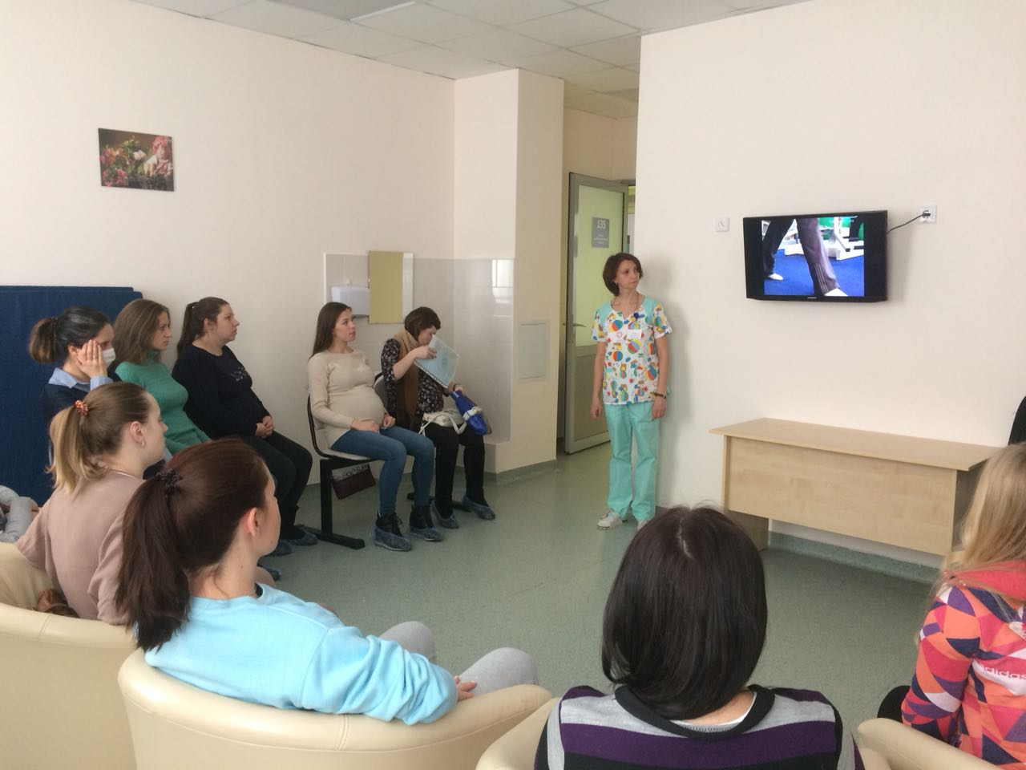
Женская консультация
В ГБУЗ «ГП №23 ДЗМ» филиале №5 открыта «Школа для беременных».
Проводятся семинары и практические занятия для подготовки женщин к родам. Занятия направлены на укрепление мышц тазового дна и улучшение маточно-плацентарного кровотока.
За 2017 год на учет встало 808 беременных.

Slide 17
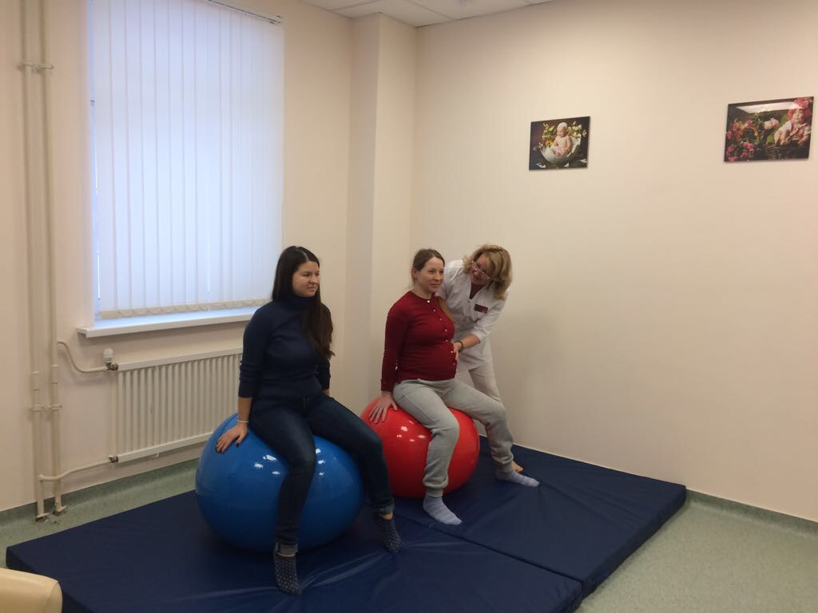
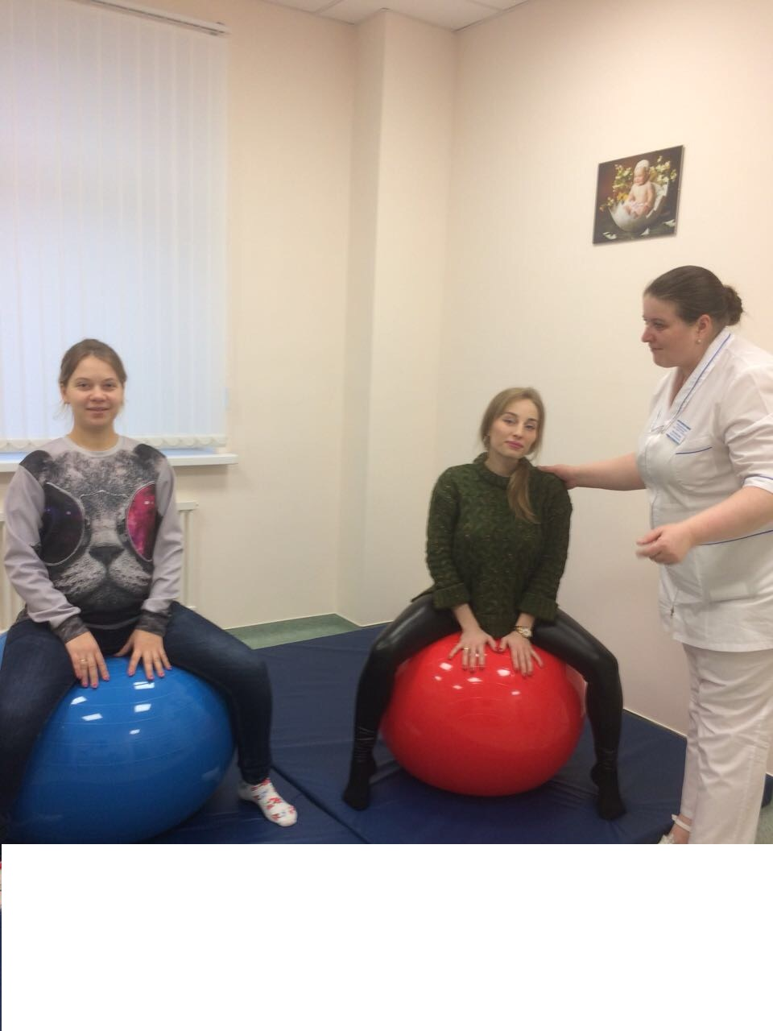
Занятия проводит инструктор ЛФК под руководством заведующей женской консультацией.

Slide 18
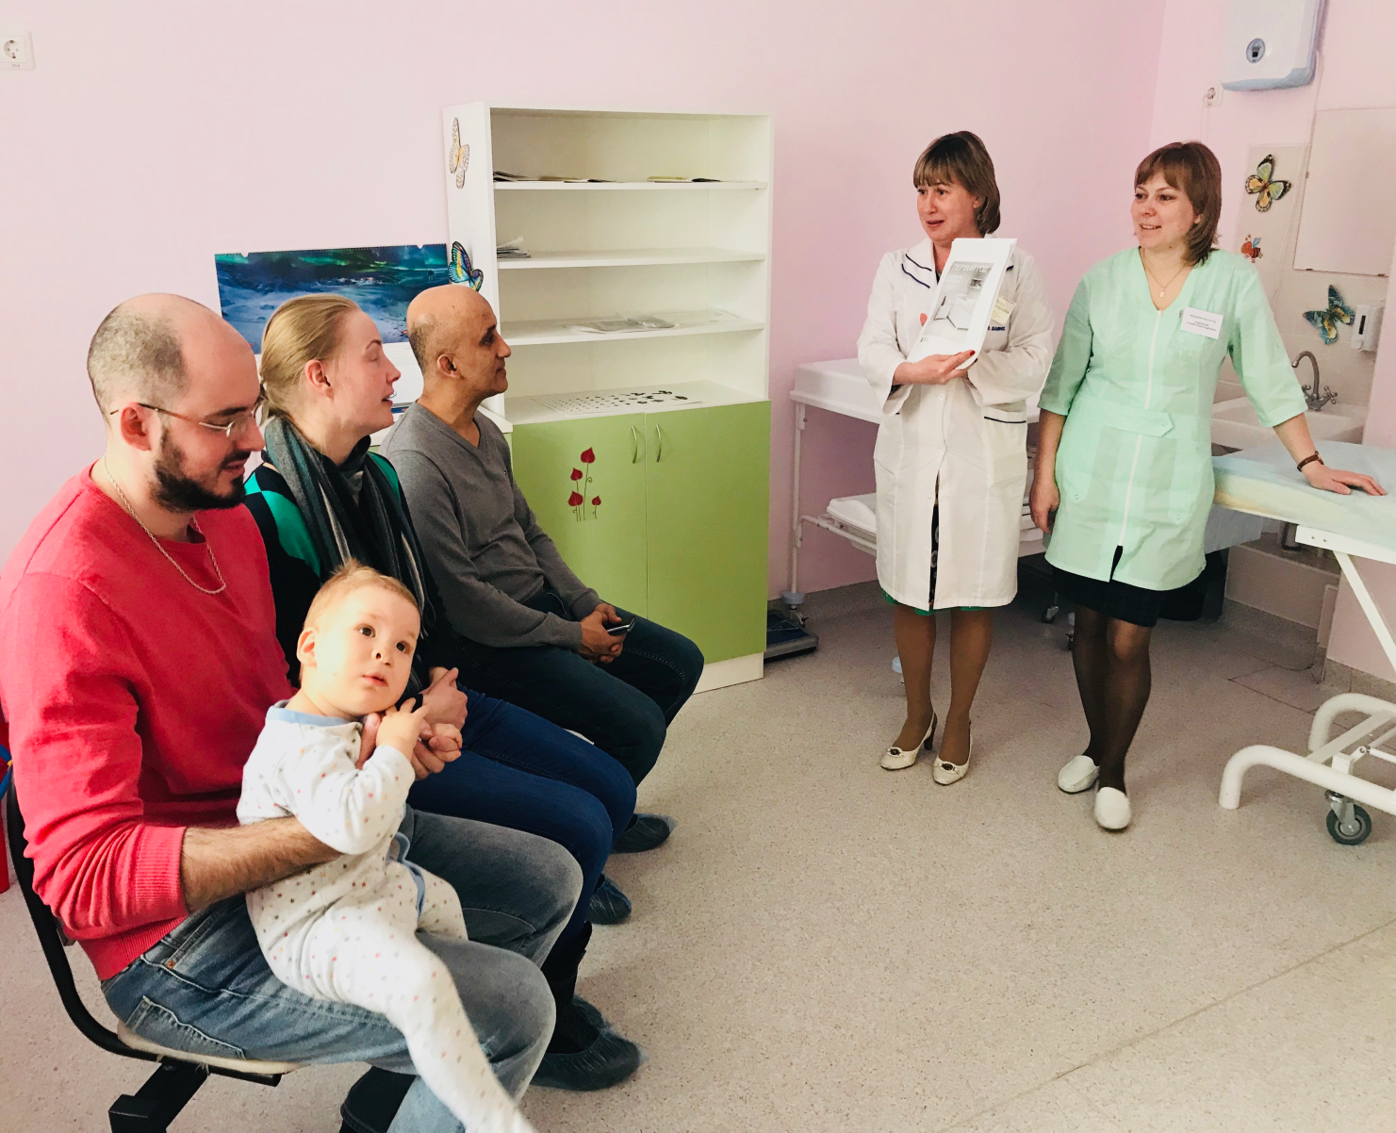
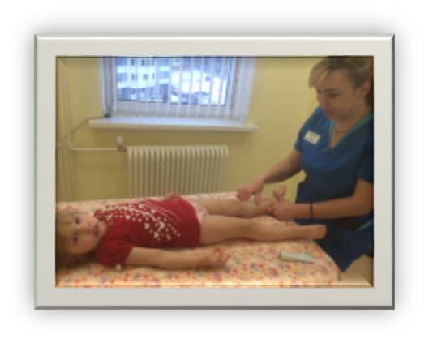
В ГБУЗ «ГП №23 ДЗМ» филиале №5 организованы семинарские занятия с родителями, по уходу за детьми первого года жизни с элементами массажа, занятия проводит заведующий КДО №2 Бондаренко Нина Васильевна и массажист детского отделения.

Slide 19
Работа с обращениями граждан
Важным разделом работы, которому уделялось и уделяется большое внимание – это рассмотрение обращений граждан. Все поступившие обращения рассмотрены в установленные сроки, на врачебной комиссии с принятием управленческих решений. Заявителям даны ответы. По обоснованным обращениям вынесены дисциплинарные взыскания.
Наименование ЛПУ | Всего | Медицинское обеспечение | ЛЛО | ЕМИАС, отсутствие врачей-специалистов, организация работы | Прикрепление и прочие | Получение продуктов питания по заключению врачей
Филиал №5 | 241 | 85 | 13 | 61 | 73 | 9

Slide 20
Основные задачи на 2018 год
Выполнение Программы Государственных Гарантий бесплатного оказания медицинской помощи в рамках ОМС на 2016 год,
Повышение доступности и качества медицинской помощи в установленные сроки,
Продолжение работы по прикреплению населения,
Рациональное использование кадров, обеспечение взаимозаменяемости, привлечение новых сотрудников для работы в филиале,
Организация работы по внедрению платных услуг,
Непрерывное обучение врачей ВОП по смежным специальностям,
Внедрение проекта «Активное долголетие» совместно с сотрудниками ТЦСО,
Проведение лекций в образовательных учреждениях г. Москвы «Здоровая столица»,
Открытие аптечного пункта на базе филиала №5,
Организовать «Кабинет Охраны Зрения».

Slide 21
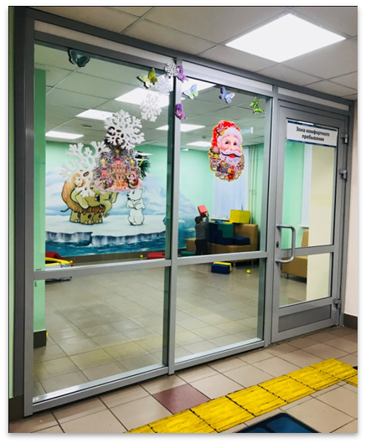
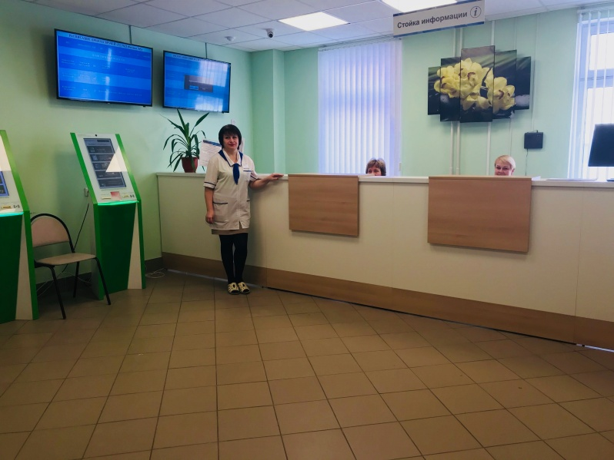
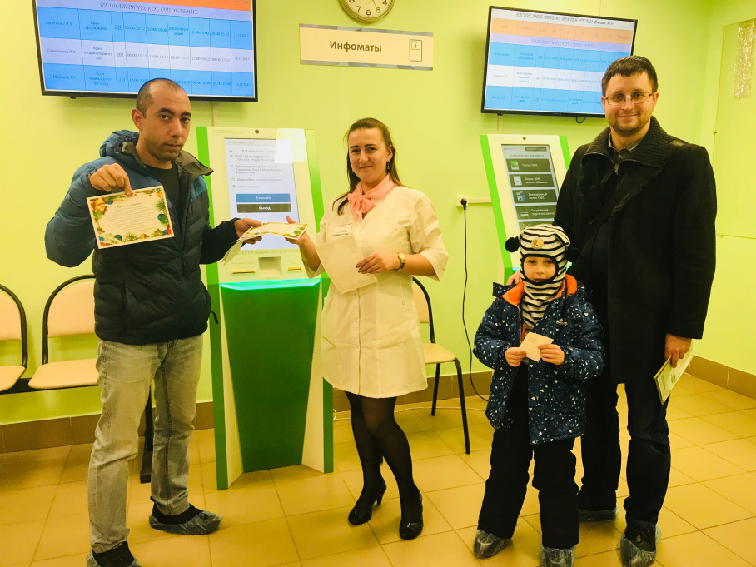
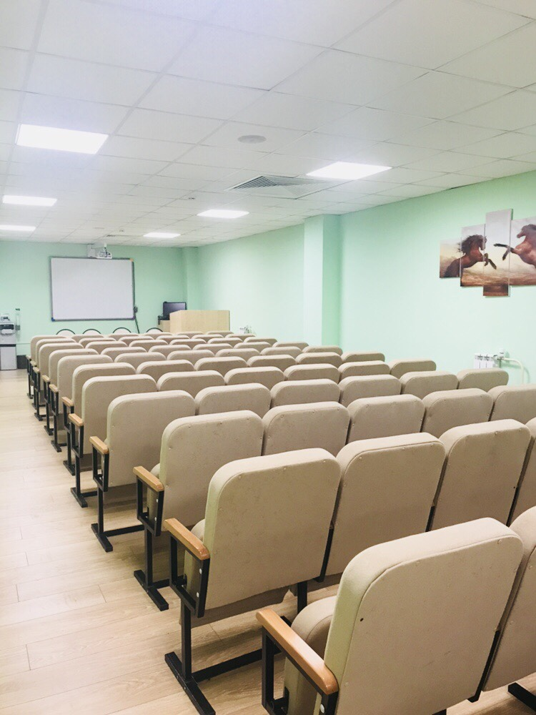
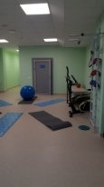
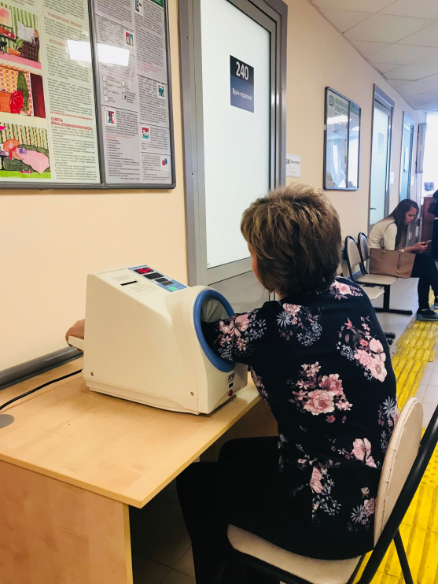
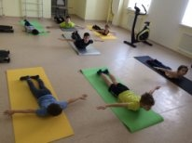

Slide 22
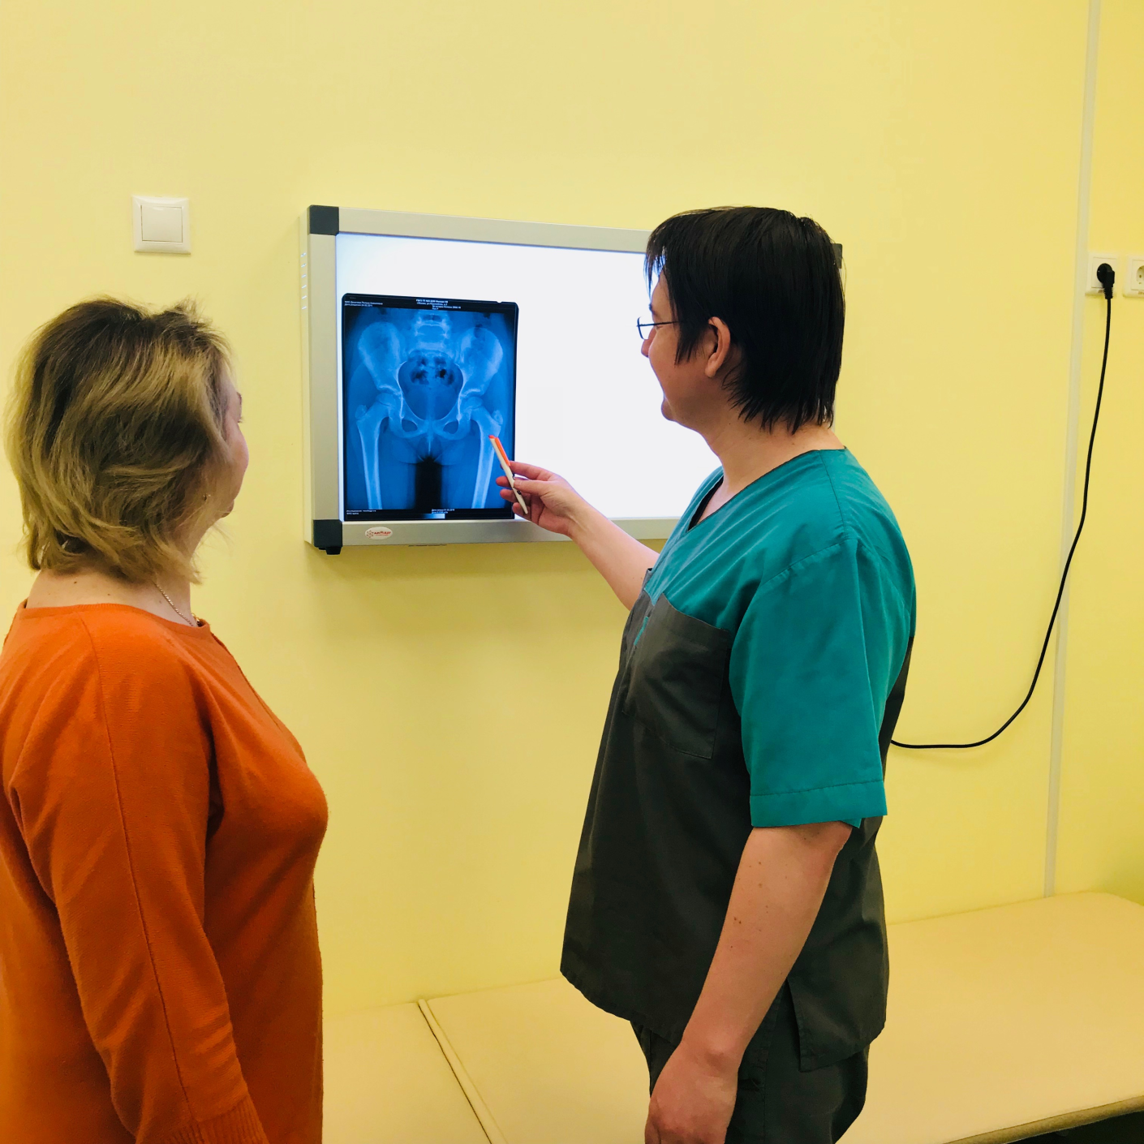
Только при полном взаимопонимании и доверии мы достигнем хороших результатов!!!

